Slide 1


ANALÍTICA DE SISTEMAS EMPRESARIALES
SESIÓN 06
CREACIÓN DE CUBOS OLAP – Parte 1
Arquitectura del cliente OLAP
Definición de cubo de datos
Componentes de un cubo de datos
Creación de un cubo de datos

Slide 2



INTRODUCCIÓN
DE LA SESIÓN

Slide 3


+ INTRODUCCIÓN
En esta sesión aprenderá sobre el concepto de cubo de datos como una aproximación al análisis de datos dimensionales, definiendo sus componentes y cómo los datos se almacenan en un cubo.

Slide 4
ARQUITECTURA DEL CLIENTE OLAP

Slide 5





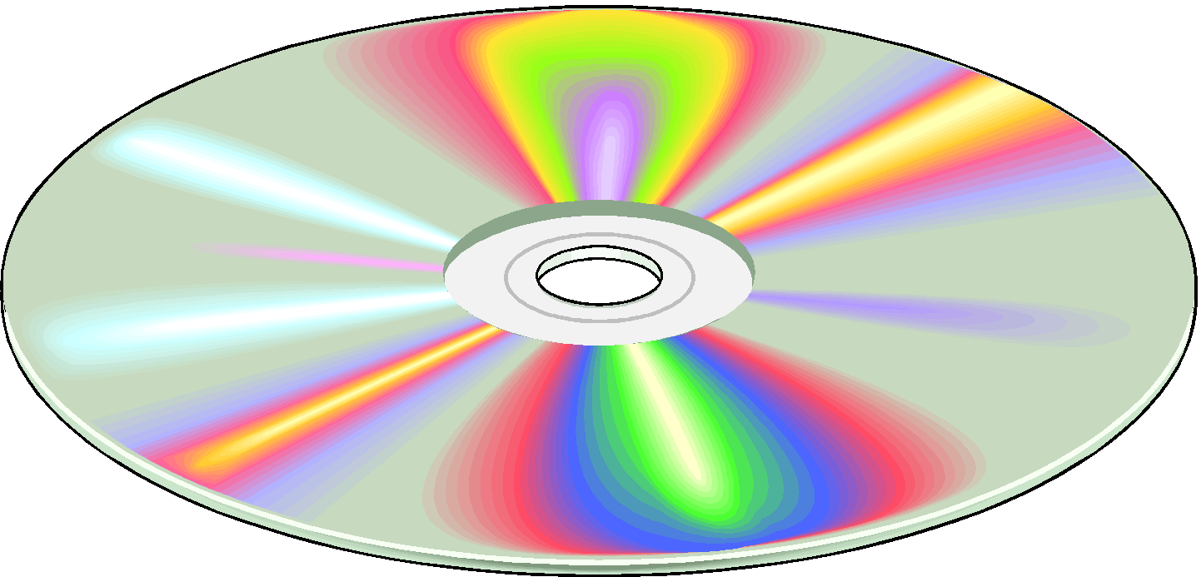
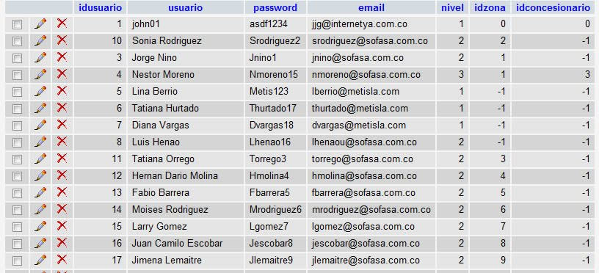


+ ARQUITECTURA DEL CLIENTE OLAP
FUENTES
DE DATOS
OPERACIONES ETL
ALMACENAMIENTO DIMENSIONAL
LOS 5 ESTILOS DE BI
ANÁLISIS
Excel
Data
operacional
Data marts
Reportes
empresariales
Usuario
del negocio
Ventas
Portal
de
gestión
Almacenamiento
intermedio
"Staging area"
Envío proactivo
de alerta
Data de
escritorio
Finanzas
Clientes
Análisis
de cubos
Data
adquirida
MICROSOFT
SQL SERVER
SQL SERVER
INTEGRATION
SERVICES
Web
MICROSOFT
SQL SERVER
OTRAS
FUENTES
Minero
Consultas ad-hoc
SQL SERVER
ANALYSIS
SERVICES
APLICACIONES CLIENTE
VARIAS
Minería de datos

Slide 6
+ ARQUITECTURA DEL CLIENTE OLAP
Fuentes de datos: la data operacional o transaccional puede provenir de fuentes variadas como base de datos de SQL Server, Access, Oracle, archivos planos u hojas de cálculo.
Operaciones ETL: el almacenamiento intermedio ("staging área") lo podemos implementar en el motor de base de datos de SQL Server, y las operaciones ETL se programan en los paquetes de SQL Server Integration Services (SSIS).
Almacenamiento dimensional: se implementa en SQL Server Analysis Services (SSAS), el motor OLAP de SQL Server mediante la creación de los cubos de datos.

Slide 7
+ ARQUITECTURA DEL CLIENTE OLAP
Los estilos de BI: hacen referencia a las diferentes formas de consolidación de la información para su análisis. El estilo depende del objetivo del análisis de información.
Análisis de la información: se puede hacer uso de una herramienta de uso común como Excel, o herramientas más sofisticadas para generación de visualización de información como PowerBI, Tableau.

Slide 8
DEFINICIÓN DE CUBO DE DATOS

Slide 9
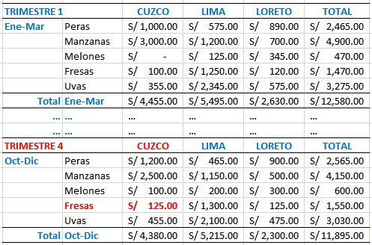
+ DEFINICIÓN DE CUBO DE DATOS
ALMACENAMIENTO MULTIDIMENSIONAL
En la data dimensional que se muestra, se identifican 3 dimensiones: Tiempo (trimestres), Ubicación (ciudades) y Producto (frutas).
La data está representada en el cubo de datos que se muestra en la siguiente diapositiva.
En dicho cubo, la celda coloreada de blanco representa la métrica para el trimestre 4, ciudad Cuzco, producto fresas.

Slide 10
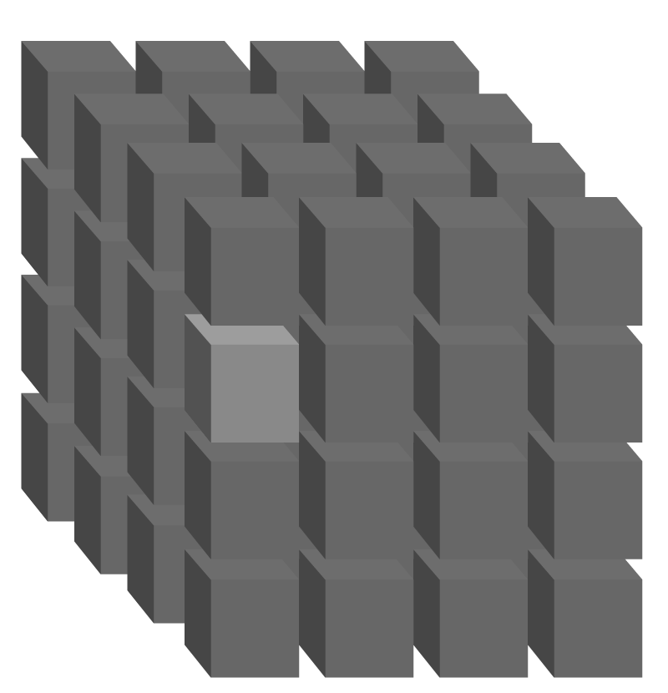
+ DEFINICIÓN DE CUBO DE DATOS
UBICACIÓN
Loreto
Lima
Cuzco
PRODUCTOS
Uvas
Fresas
Melones
Manzanas
Peras
Miembro
Dimensión
Celda
DÍA 1 | DÍA 2 | …
Tiempo | Inicio | Fin
Trimestre 1 | Enero 1 | Marzo 31
Trimestre 2 | Abril 1 | Junio 30
Trimestre 3 | Julio 1 | Setiembre 30
Trimestre 4 | Octubre 1 | Diciembre 30
Tiempo
T1
T2
T3
T4
Enr | Feb | …
2000 | 2001 | …
Niveles
Propiedades

Slide 11
COMPONENTES DE UN CUBO DE DATOS

Slide 12
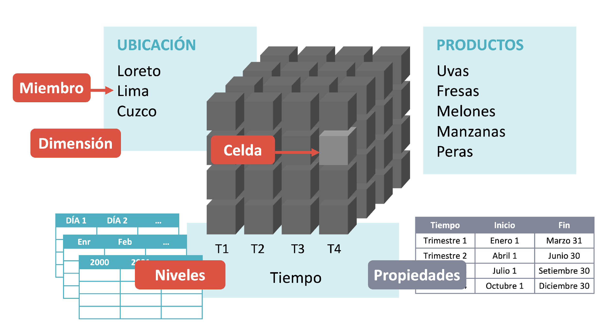
+ COMPONENTES DE UN CUBO DE DATOS
DIMENSIONES: cada uno de los criterios por los que se analiza el hecho. En el ejemplo se muestra las dimensiones Ubicación, Productos y Tiempo.
MIEMBRO de una dimensión: cada una de las ocurrencias en una dimensión. Por ejemplo, la dimensión Ubicación muestra 3 miembros: Cuzco, Lima y Loreto.
PROPIEDADES de una dimensión: cada uno de los atributos de la dimensión. Por ejemplo, para la dimensión Tiempo tenemos las propiedades denominación, fecha de inicio, fecha de fin.

Slide 13
+ COMPONENTES DE UN CUBO DE DATOS
NIVELES de una dimensión: jerarquías presentes en una dimensión. En la dimensión Tiempo tenemos los niveles: año, trimestre, mes y día que nos permiten analizar el hecho por periodos de tiempo.
CELDA: valor de una medida en el cubo. Si el cubo muestra la medida monto de ventas, la celda apuntada registra el monto de ventas del producto Fresas, en la ubicación Cuzco, para el periodo T4.

Slide 14
CREACIÓN DE UN CUBO DE DATOS

Slide 15
+ CREACIÓN DE UN CUBO DE DATOS
Para crear un cubo debemos:
Definir la fuente de los datos para las dimensiones, las transacciones y la métrica (medidas) a procesar en el cubo.
Definir la vista de la fuente de los datos que define la data relevante para cubo.
Crear las dimensiones y personalizarlas según los requerimientos de información para análisis.
Crear la tabla de hechos y su métrica.
Procesar el cubo.

Slide 16
+ CREACIÓN DE UN CUBO DE DATOS
PROCESAMIENTO DE UN CUBO DE DATOS
Para acceder a la información del cubo debemos procesarlo.
El procesamiento:
Conecta el cubo a la fuente de datos para extraer la información.
Calcula la sumarización de los datos (agregaciones).
Procesa el cubo y las dimensiones que no hayan sido procesadas.
Mientras no se procese el cubo solo se tendrá creada su estructura, pero la información no estará disponible.

Slide 17

CONCLUSIONES MÁS REFERENCIAS

Slide 18


+ CONCLUSIONES
El concepto de cubo permite explicar el porqué del modelado de datos multidimensional y cómo facilita el análisis de datos, ya que partiendo de un elemento en 3 dimensiones, podemos explicar la multidimensionalidad de los cubos de datos.
El procesamiento de un cubo permite que la data a la que hace referencia esté disponible para los usuarios de negocios.
El procesamiento de un cubo, además de extraer la data que requiere de la fuente de datos, ejecuta todas las agregaciones de datos (consultas GROUP BY) requeridas para obtener los reportes consolidados de forma más rápida.

Slide 19

BIBLIOGRAFÍA MÁS REFERENCIAS

Slide 20


+ BIBLIOGRAFÍA
¿Qué es OLAP? Recuperado de https://www.ibm.com/mx-es/topics/olap. Fecha de consulta: 17 de mayo del 2024
¿Qué es el procesamiento analítico en linea? Recuperado de https://aws.amazon.com/es/what-is/olap/. Fecha de consulta: 17 de mayo del 2024
Componentes de un cubo OLAP. Recuperado de https://learn.microsoft.com/es-es/system-center/scsm/olap-cubes-overview?view=sc-sm-2022. Fecha de consulta: 17 de mayo del 2024

Slide 21


